Slide 1




Всероссийский дважды ордена Трудового Красного Знамени Теплотехнический научно-исследовательский институт
(ОАО «ВТИ»)
Разработка и результаты промышленного освоения аммиачно-сульфатной сероочистки.
28.02.2018 г.

Slide 2
Всероссийский дважды ордена Трудового Красного Знамени Теплотехнический научно-исследовательский институт
(ОАО «ВТИ»)
ПЕРСПЕКТИВНЫЕ ТЕХНОЛОГИИ СЕРООЧИСТКИ
ДЛЯ ВЫСОКОСЕРНИСТЫХ ТОПЛИВ
Мокрая известняковая с получением гипса.
Мокрая известковая с получением гипса.
Аммиачно-сульфатная с получением сульфата аммония – сельскохозяйственного удобрения и сырья для производства кормовых дрожжей.
Сульфатно-магниевая с получением сырья для текстильной и целлюлозно-бумажной промышленности.
ДЛЯ МАЛОСЕРНИСТЫХ ТОПЛИВ
Мокро-сухая с использованием циркулирующей инертной массы.
Упрощенная мокро-сухая.
Сухая известняковая.
С использованием различных скрубберов (Вентури, мокро-прутковых, эмульгаторов).

Slide 3
Всероссийский дважды ордена Трудового Красного Знамени Теплотехнический научно-исследовательский институт
(ОАО «ВТИ»)
СРАВНЕНИЕ ТЕХНИЧЕСКИХ ПОКАЗАТЕЛЕЙ
ТЕХНОЛОГИЙ МОКРОЙ СЕРООЧИСТКИ
Технология | Известковая и известняковая | Аммиачная | Магниевая
Степень Сероочистки, % | 96 – 98 | до 99,5 | 95 – 97
Удельная площадь, м²/(1000 нм³/ч) | 7,5 – 10 | 2,0 – 7,5 | 7,5 – 10
Доля потребляемой энергии энергоблока, % | 1,6 – 2,8 | до 1,5 | 1,5 – 2,3
Реагент | слабо кристаллизованные известняки с содержанием СаСО₃ не менее 85 | аммиак сжиженный или газообразный, аммиачная вода | магнезит
Отход | гипс CaSO₄•2H₂O | сульфат аммония (NH₄)₂SO₄ | сульфат магния MgSO₄
Подогрев очищенных газов | ←обычно на 20-25°С→
Снижение запыленности | на 30-35% | на 10-15% | на 10-15%

Slide 4
Всероссийский дважды ордена Трудового Красного Знамени Теплотехнический научно-исследовательский институт
(ОАО «ВТИ»)
ОСНОВНЫЕ ПРЕИМУЩЕСТВА ТЕХНОЛОГИЙ ГАЗООЧИСТКИ С ПОЛУЧЕНИЕМ СУЛЬФАТА АММОНИЯ
Наивысшая степень сероочистки газа и обеспечение самых жестких экологических нормативов по диоксиду серы;
Наименьшая доля потребляемой энергии на собственные нужды;
Отсутствие отходов;
Наименьшие удельные капитальные затраты;
Получение продукта, реализуемого как азотное удобрение. Цена – 160 $/т;
Окупаемость установки сероочистки, возрастающая с увеличением начальной концентрации диоксида серы в газах;
Использование тех же реагентов, что и для азотоочистки газов (системы СКВ и СНКВ);
Дополнительное (на 30-40%) улавливание оксидов азота.
Аммиачная вода
+Стоимость 115 $/т;
+Быстрая окупаемость;
- Токсичность.
Из 1 т 25%-ной аммиачной воды получается 0,97 т продукта

Slide 5
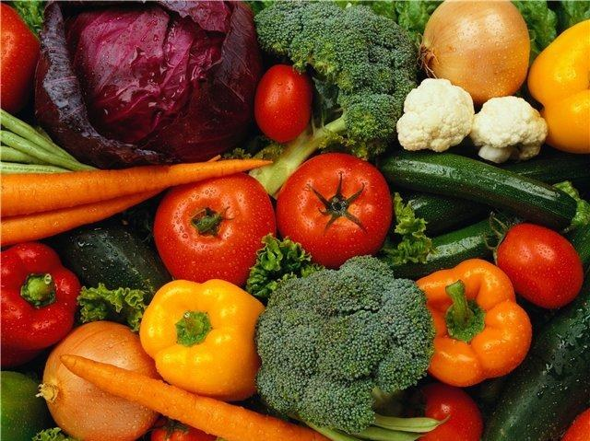

Всероссийский дважды ордена Трудового Красного Знамени Теплотехнический научно-исследовательский институт
(ОАО «ВТИ»)
СУЛЬФАТ АММОНИЯ
Основное назначение:
азотно-серное удобрение, содержащее 21% масс. питательного элемента азота и 24% масс. серы.
Применяется также:
в пищевой промышленности;
при производстве вискозного волокна;
для очистки белков в биохимии;
в технологии хлорирования воды
Продукт нетоксичен, негигроскопичен

Slide 6

Всероссийский дважды ордена Трудового Красного Знамени Теплотехнический научно-исследовательский институт
(ОАО «ВТИ»)
АММИАЧНО-СУЛЬФАТНАЯ СЕРООЧИСТКА ДЫМОВЫХ ГАЗОВ
4 NH₄OH + 2 SO₂ + O₂ = 2 (NH₄)₂SO₄ + 2 H₂O
В состав рассматриваемой технологии входят следующие основные системы и агрегаты:
Система охлаждения дымового газа.
Система абсорбции диоксида серы из дымового газа.
Система коррекции состава раствора и фильтрации уловленной при абсорбции золы.
Система получения твердого сульфата аммония, включая склад хранения сульфата аммония.
Система подвода энергоресурсов.

Slide 7
Всероссийский дважды ордена Трудового Красного Знамени Теплотехнический научно-исследовательский институт
(ОАО «ВТИ»)
АММИАЧНО-СУЛЬФАТНАЯ СЕРООЧИСТКА НА ДОРОГОБУЖСКОЙ ТЭЦ
На Дорогобужской ТЭЦ до перевода на газ действовала разработанная ВТИ установка сероочистки по аммиачно-сульфатной технологии. Эффективность очистки дымовых газов от сжигания высокосернистого угля составляла 98%. Продукт сероочистки – сульфат аммония успешно реализовывался Дорогобужской ТЭЦ, принося станции дополнительный доход. 15 лет назад установка была демонтирована
Характеристики технологии:
Степень очистки газов – до 99 %
Реагент – аммиак сжиженный или газообразный
Коэффициент избытка реагента – 1,0
Отходы – сульфат аммония (NH₄)₂SO₄ кристаллический
Снижение запылённости газов на 10-15%
Снижение оксидов азота – на 30-35 %
Время выхода на эффективное улавливание – 2-3 часа
Время выхода на рабочие параметры – 60-72 часа
Технология наиболее применима при длительном и постоянном сжигании сернистого топлива; допускается изменение сернистости топлива
Доля потребляемой энергии энергоблока – 1,0 - 1,5 %
Удельная площадь для размещения оборудования – 0,02-0,03 м²/кВт
Удельные капитальные вложения –
45-80 $/кВт
Полная утилизация сульфата аммония как удобрения и сырья для производства кормовых дрожжей
Окупаемость капитальных вложений за счёт продажи сульфата аммония

Slide 8
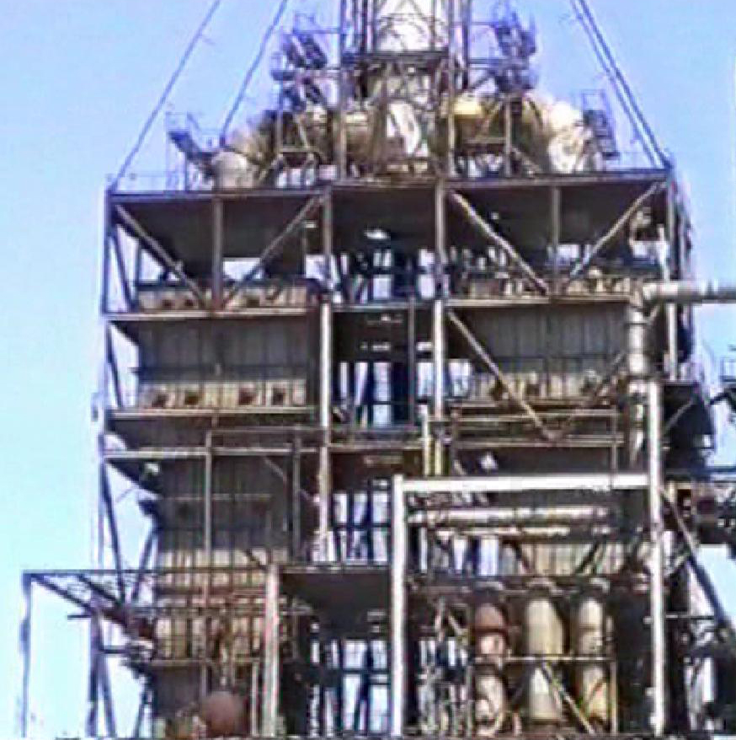
Всероссийский дважды ордена Трудового Красного Знамени Теплотехнический научно-исследовательский институт
(ОАО «ВТИ»)
ВНЕШНИЙ ВИД АБСОРБЕРА АММИЧНО-СУЛЬФАТНОЙ
СЕРООЧИСТКИ НА ДОРОГОБУЖСКОЙ ТЭЦ

Slide 9
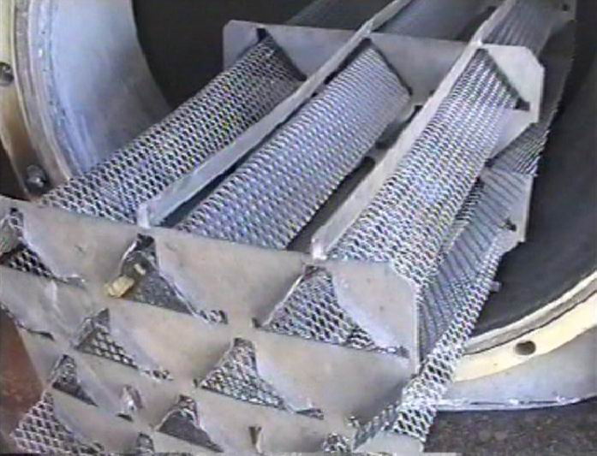
Всероссийский дважды ордена Трудового Красного Знамени Теплотехнический научно-исследовательский институт
(ОАО «ВТИ»)
НАСАДКА АБСОРБЕРА НА ДОРОГОБУЖСКОЙ ТЭЦ
ПОСЛЕ 7 ЛЕТ РАБОТЫ

Slide 10
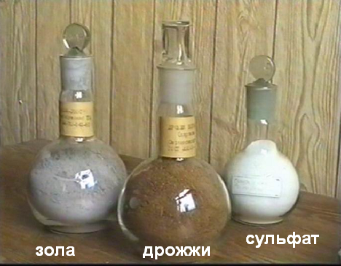
Всероссийский дважды ордена Трудового Красного Знамени Теплотехнический научно-исследовательский институт
(ОАО «ВТИ»)
ПРОДУКТЫ СЕРООЧИСТКИ НА ДОРОГОБУЖСКОЙ ТЭЦ:
КОРМОВЫЕ ДРОЖЖИ, СУЛЬФАТ АММОНИЯ

Slide 11
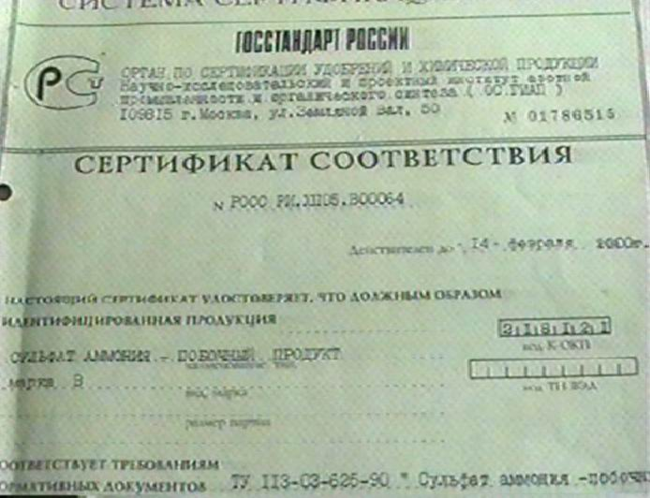
Всероссийский дважды ордена Трудового Красного Знамени Теплотехнический научно-исследовательский институт
(ОАО «ВТИ»)
СЕРТИФИКАТ СООТВЕТСТВИЯ НА СУЛЬФАТ АММОНИЯ, ПОЛУЧЕННЫЙ НА ДОРОГОБУЖСКОЙ ТЭЦ
Орган по сертификации – ОС ГИАП, 14.02.2000 Г.
№ РОСС РИ.ХПО5.В0064
Код К-ОКП – 218121
Сульфат аммония –побочный продукт, марка В
Соответствует требованиям ТУ 113-03-625-90 «Сульфат аммония – побочный продукт» по всем показателям таблицы технических требований
Гигиенический сертификат
№ 2387 от 17.10.1995г. , выдан Смоленским ОЦ ГОССАНЭПИДНАДЗОРа

Slide 12
Всероссийский дважды ордена Трудового Красного Знамени Теплотехнический научно-исследовательский институт
(ОАО «ВТИ»)
ГАРАНТИЙНЫЕ ПОКАЗАТЕЛИ К СОВРЕМЕННОЙ УСТАНОВКЕ СЕРООЧИСТКИ
Широкий диапазон устойчивой работы установки.
Содержание диоксида серы в очищенном дымовом газе – не более 150-200 мг/м³ при н.у. (на сухой газ при 6% об. О₂).
Проскок аммиака с очищенными дымовыми газами - не более 10 ppm (на сухой газ при 6% об. О₂). Необходимость недопущения солевого тумана на выходе из абсорбера.
Производимый сульфат аммония должен соответствовать требованиям ГОСТ 9097-82 или соответствующему зарубежному стандарту.

Slide 13
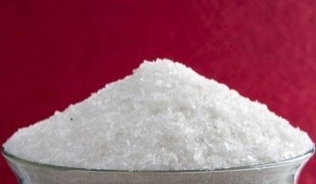
Всероссийский дважды ордена Трудового Красного Знамени Теплотехнический научно-исследовательский институт
(ОАО «ВТИ»)
ТРЕБОВАНИЯ ГОСТ 9097-82
К ТОВАРНОМУ СУЛЬФАТУ АММОНИЯ
Внешний вид | Белые или прозрачные кристаллы
Массовая доля азота в пересчете на сухое вещество, % не менее | 21
Массовая доля воды, %, не более | 0,2
Массовая доля свободной серной кислоты, % не более | 0,03
Массовая доля фракции размером: Более 0,5 мм, % не менее Менее 6 мм, % | 80 100
Рассыпчатость, % | 100
Массовая доля нерастворимого в воде остатка, % не более | 0,02

Slide 14
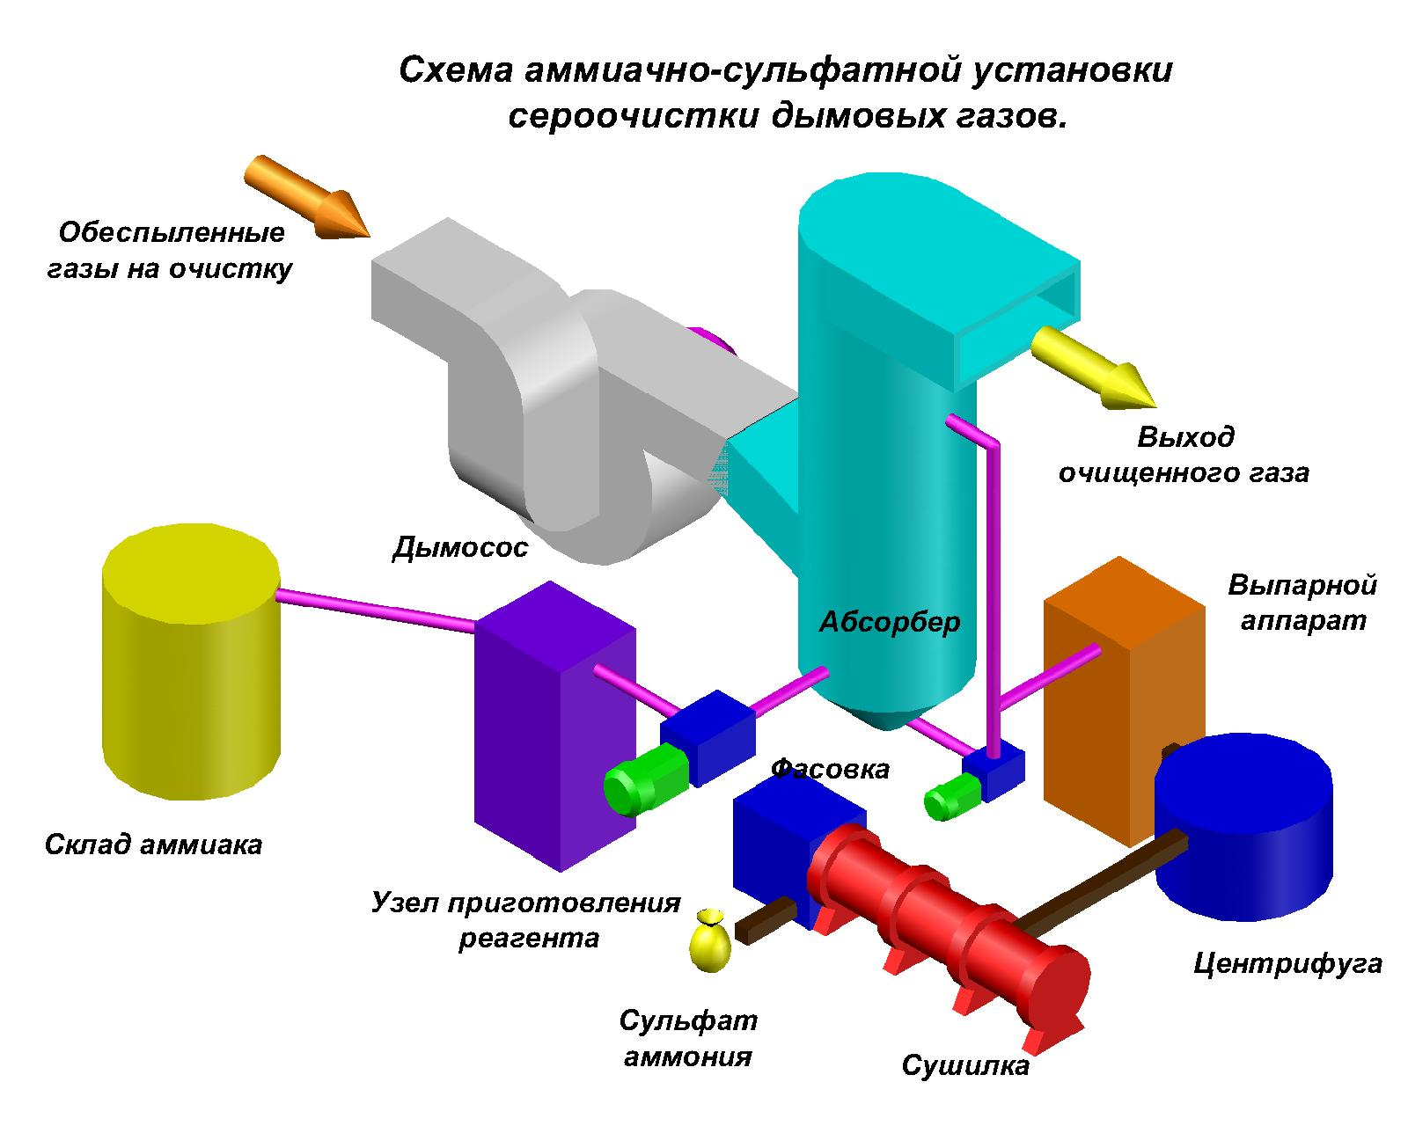
Всероссийский дважды ордена Трудового Красного Знамени Теплотехнический научно-исследовательский институт
(ОАО «ВТИ»)
БЛОЧНАЯ СХЕМА
АММИАЧНО-СУЛЬФАТНОЙ УСТАНОВКИ
SO₂+ H₂O = H₂SO₃
NH₃+ H₂O = NH₄OH
2NH₄OH + H₂SO₃ = (NH₄)₂SO₃ + 2H₂O
(NH₄)₂SO₃+ ¹/₂O₂= (NH₄)₂SO₄ - сульфат аммония

Slide 15
Всероссийский дважды ордена Трудового Красного Знамени Теплотехнический научно-исследовательский институт
(ОАО «ВТИ»)
ПРИНЦИПИАЛЬНАЯ СХЕМА
АММИАЧНО-СУЛЬФАТНОЙ УСТАНОВКИ

Slide 16
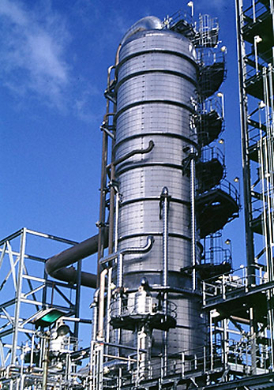
Всероссийский дважды ордена Трудового Красного Знамени Теплотехнический научно-исследовательский институт
(ОАО «ВТИ»)
ХАРАКТЕРИСТИКИ ОСНОВНОГО ОБОРУДОВАНИЯ ГАЗООЧИСТКИ ДЛЯ ТЭС
Содержание серы в топливе – 0,45-4,5% масс.
Содержание SO₂ в газе – 1,27-12,5 г/нм³
Расход газа – 500 000 -1 900 000 нм³/час
Предскруббер
1. Аппарат полого типа с центробежными трехъярусными винтовыми форсунками (80-140 штук на ярус) коллекторного орошения.
2. Внутренний диаметр – 10-16 м, высота – 26-33 м.
3. В верхней части установлен пластинчатый каплеотбойник для улавливания жидких частиц размером от 20 мкм с коллектором для его промывки.
4. Установлены перераспределители жидкости в виде отбойного фартука с прорезями по периметру обечайки для нивелирования пристеночного эффекта изменения скорости фаз.
5. Улавливание золы.
Абсорбер
1. Аппарат насадочного типа с центробежными трехъярусными винтовыми форсунками (80-140 штук на ярус) коллекторного орошения.
2. Внутренний диаметр – 10-16 м, высота – 26-33 м.
3. Насадка – регулярная трехсекционная. Высота одной секции насадки – 1900-2900 мм.
4. В верхней части установлен сетчатый туманоуловитель для улавливания микрочастиц размером от 2 мкм с коллектором для его промывки.
5. Установлены перераспределители жидкости, нивелирующие пристеночный эффект изменения скорости фаз.
6. Устройство ввода газовой фазы с отражательной перегородкой.
Кроме того: сушилки; центрифуги; фильтры для жидкости и газа; циклоны; кристаллизаторы; выпарные аппараты; емкости; бункера; теплообменное, насосное и другое оборудование

Slide 17
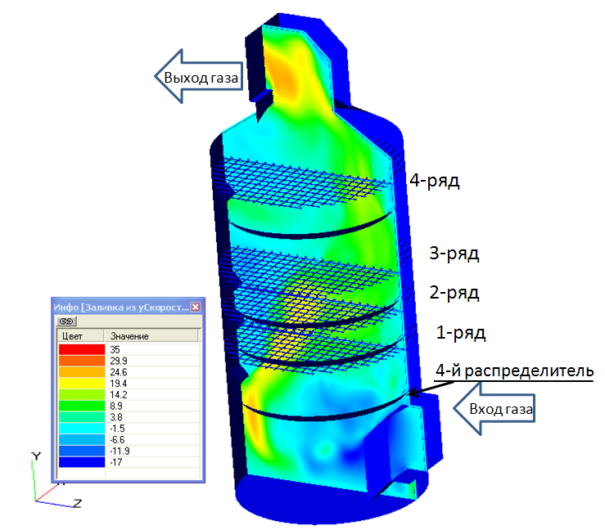
Всероссийский дважды ордена Трудового Красного Знамени Теплотехнический научно-исследовательский институт
(ОАО «ВТИ»)
МОДЕЛИРОВАНИЕ ПРЕДСКРУББЕРА И АБСОРБЕРА

Slide 18
Всероссийский дважды ордена Трудового Красного Знамени Теплотехнический научно-исследовательский институт
(ОАО «ВТИ»)
РАЗВИТИЕ АММИАЧНО-СУЛЬФАТНОЙ ТЕХНОЛОГИИ В НАСТОЯЩЕЕ ВРЕМЯ
В мире аммиачно-сульфатная технология разрабатывается только компанией «Марсулекс» (США).
ОАО «ВТИ» в России – единственный разработчик данной технологии. В настоящее время в области развития данной технологии сделано:
Выполнен базовый проект установки для Нижнекамской ТЭЦ-2 (проектной организацией выполнен рабочий проект установки).
Составлены бюджетные и более подробные технико-коммерческие предложения (ТКП) для следующих объектов, представители которых выразили заинтересованность в разработках ОАО «ВТИ»:
  для пяти турецких угольных компаний;
  для ТЭЦ «Хормозган» (Исламская республика Иран);
  для ТЭЦ г. Новополоцк (Белоруссия);
  для установки по сжиганию высокосернистой нефти на Кубе.

Slide 19
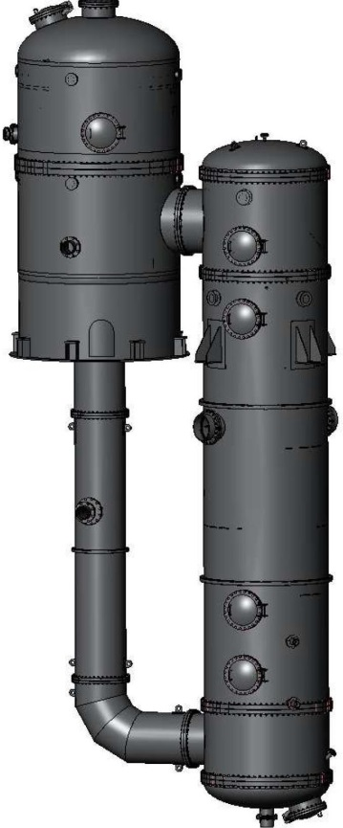
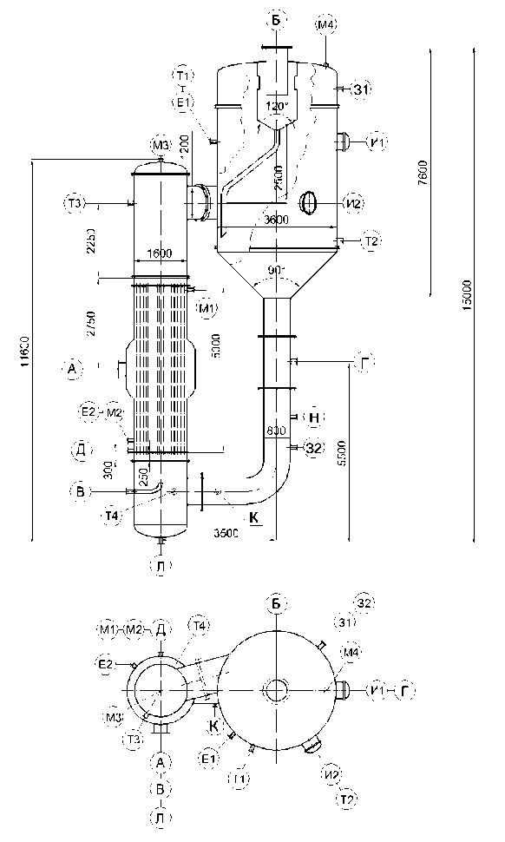
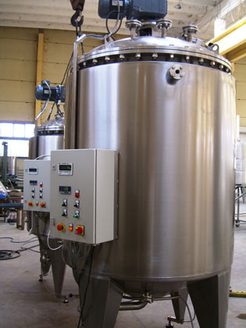
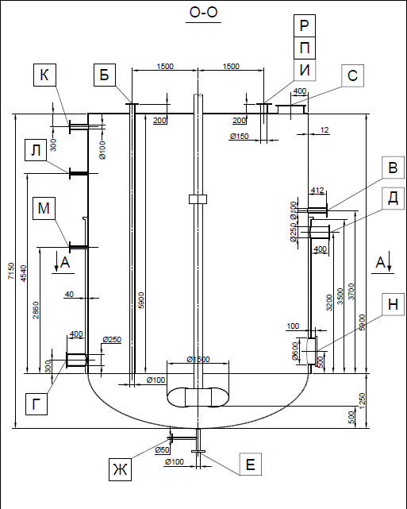
Всероссийский дважды ордена Трудового Красного Знамени Теплотехнический научно-исследовательский институт
(ОАО «ВТИ»)
ОТДЕЛЬНЫЕ ПОЗИЦИИ ОБОРУДОВАНИЯ ДЛЯ ПОЛУЧЕНИЯ ПРОДУКЦИОННОГО СУЛЬФАТА АММОНИЯ
Базовый проект для Нижнекамска
ВЫПАРНОЙ АППАРАТ
Давление греющего пара – 0,4 МПа
КРИСТАЛЛИЗАТОР
Температура охлаждающей воды – 25/35˚С

Slide 20
Всероссийский дважды ордена Трудового Красного Знамени Теплотехнический научно-исследовательский институт
(ОАО «ВТИ»)
ПОКАЗАТЕЛИ ТЕХНОЛОГИИ СЕРООЧИСТКИ С ПОЛУЧЕНИЕМ СУЛЬФАТА АММОНИЯ
Показатель | Значение показателя
Степень сероочистки, % | 90,0-99,5
Доля потребляемой энергии энергоблока, % | 1,10-1,50
Общая площадь, занимаемая установкой сероочистки, м² | 2000-8000
Удельные капитальные затраты, $/кВт | 49,7-82,7
Расходный показатель на 1 т получаемого сульфата аммония | Значение показателя
Воздух: т/т | 2,19-3,15
Аммиачная вода, т/т | 1,028
Химически очищенная вода, т/т | 0,57-3,79
Насыщенный водяной пар, т/т | 2,03
Электроэнергия, кВт-ч/т | 75-1000
Величина того или иного конкретного показателя зависит от расхода дымовых газов (мощности электростанции), содержания диоксида серы и водяных паров в дымовом газе, требуемой степени сероочистки, начальной температуры дымовых газов.

Slide 21
Всероссийский дважды ордена Трудового Красного Знамени Теплотехнический научно-исследовательский институт
(ОАО «ВТИ»)
СПАСИБО ЗА ВНИМАНИЕ!
Открытое акционерное общество
«Всероссийский дважды ордена Трудового Красного Знамени
Теплотехнический научно-исследовательский институт»
(ОАО«ВТИ»)
Адрес: Российская Федерация, 115280, г. Москва, ул. Автозаводская, д. 14
Телефон: +7 (495) 234-76-30; +7 (495) 234-76-17;
Факс: + 7(495) 234-74-27; +7 (495) 679-59-24;
E-mail: vti@vti.ru
Web: VTI.ru
Телефоны: (495)-137-77-70 - Отделение защиты атмосферы
- Епихин Андрей Николаевич, к.т.н., заведующий лабораторией сероочистки

